Slide 1




CHỦ ĐỀ 6 - TIẾT 4

Slide 2
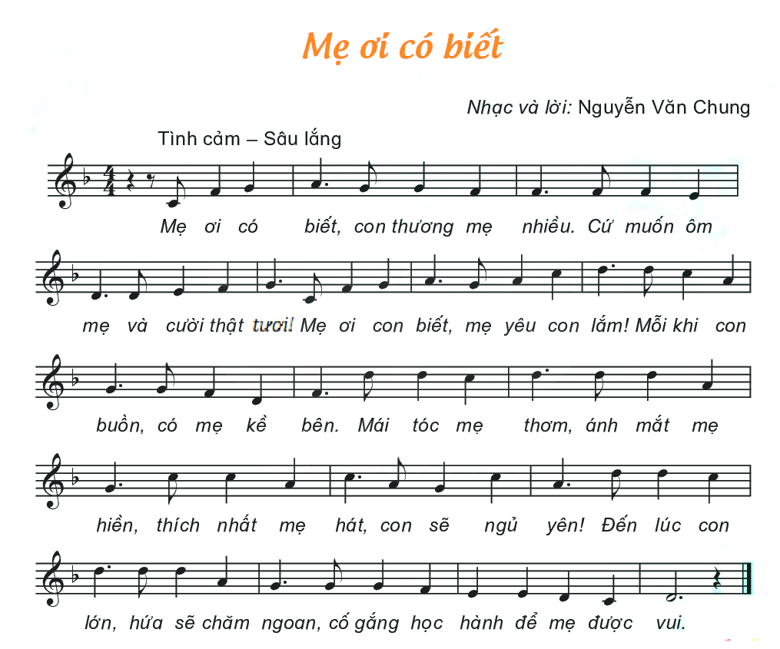



Slide 3
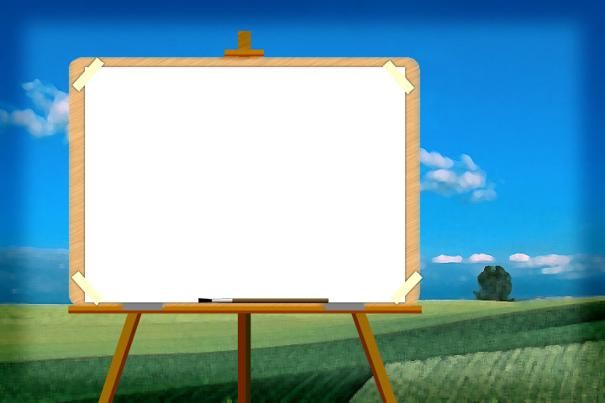

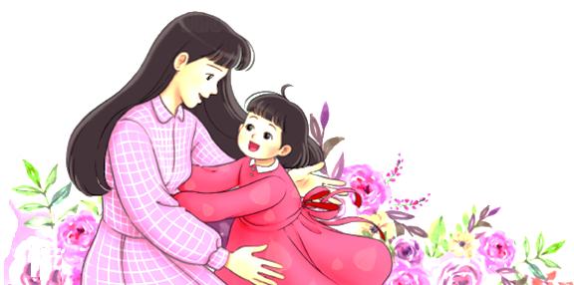
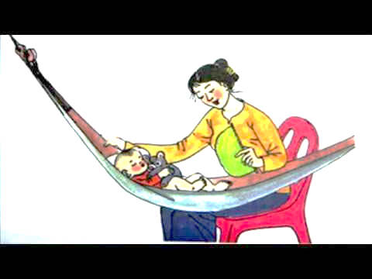
Tiết 4
ÔN TẬP BÀI HÁT:
MẸ ƠI CÓ BIẾT

